Slide 1
IBC (跨链通信Draft)
苏玉萌
2017.11.24
Notes:
论文主要解释了IBC协议的需求和架构
This paper explains the requirements and structure of the Cosmos IBC protocol.

Slide 2
目录
实际案例
消息通信原语
注册 (permissioned action)
消息队列设计
发送IBC Packet
转发IBC Packet
收据
验证者集合改变
轻客户端Proofs （验证区块头、动态验证者集合改变、Merkle proofs）
更高级的消息（超时、清理queue、链请求断开连接、处理硬分叉、各种路由和转发的） privileged transaction
Notes:
队列的结构设计、存储设计、设计的细节
注册 ：
超时的实现方式：在区块里指定接收方的height，在这个height前收到packet 才可以认为成功，校验无误后方可执行，若在这个height仍未收到，认为超时，超时是针对于接收方是否接收到，而不是在发送方内部设置超时时钟。
超时的检验方式： 发送方指定在接收方h高度前收到包才是有效的，在接收方达到h’高度，发送方在接收方的区块链上查找之前的那笔交易，如果没有查到，认为之前的包确实是丢失了，即可在自己的发送队列中将失败的包delete。
验证者集合改变：可以从最近一个区块得到最新的验证者集合，与自己本地存储的验证者相比较，如果包含在本地的2/3的验证者被包含在新的验证者集合里，则认可这次改变
设计的几种Packet ： 收据、申请断开连接的特殊包、查看out queue消息是否已经被删除的特殊包
涉及人工验证： 注册过程 请求断开连接 硬分叉 ？？
（总会出现的governance 是什么？）

Slide 3
Inter Blockchain Communication 协议
在两个“侧链”上，可以进行跨链token交换，得益于Tendermint的Instant Finality，可以快速传递token
采用“消息传递”机制
由Hub和Zone组成，Hub和Zone都是区块链系统，Zone之间的跨链通信由Hub去中继，而Zone的正常运行是完全自治的。
协议可扩展，未来可以扩展为其他交易逻辑的跨链通信实现
优点 ：吞吐率与交易延迟可媲美中心化转账
不用交易双方实时在线
速度快
不会分叉
Notes:
IBC Protocal ：Inter Blockchain Communication
IBC creates complete 2-way “sidechains”, actually enabling transfer of value across chains, and takes full advantage of Tendermint’s instant finality to enable quick transmission of tokens.

Slide 4
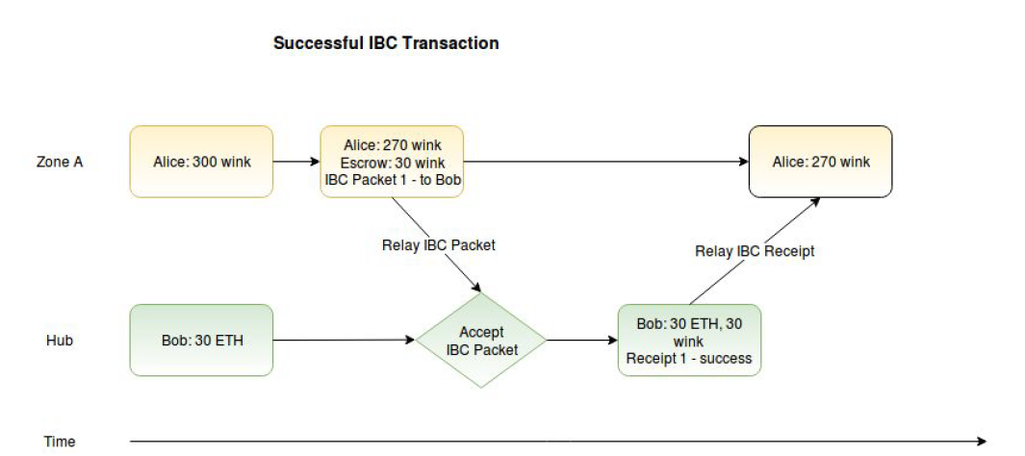
实际案例
Notes:
→Alice 想从在Zone X的Alice账户中转30 winks 到 Bob在Hub这个Zone下的Bob账户
1、Zone X 冻结30 winks（给某个托管方），创建IBC packet （包的目的：请求Hub在Bob的账户中产生30winks）（Zone X的validator set保证了这30个winks已经在X上破坏了，确保Hub上未来的铸币不会导致wink的总额变化）
2、任何人都可以运行client software （can take a proof of that IBC packet from zone X and post it to the hub.），从Zone x中提取IBC包，并将其传递到Hub
3、Hub 验证区块头 、 merkle proof 、序列号，来确认包是一个来自Zone X的有效的IBC包，有两种可能：
3.1 Zone X在Hub上有足够的信用（credit）去铸造30个winks ->Hub 接受这个IBC包，Hub铸造30个winks，并放到Bob的账户下，存储 IBC包+一系列成功操作的记录，放入incoming queue 中
3.2 Zone X 在Hub上信用不足，包被拒绝 –>没有币被铸造，失败记录会记载入queue中
4、 交易在Hub上成功/不成功执行后，将事务(连同证明)返回到Zone X，以完成这个循环。 -> a receipt
Receipt : 另一种类型的IBC 包，执行方式与发送方式（Hub执行的方式？）一致，在原始Zone X上执行收据不会导致error
1、交易是成功的： Zone X 会 destroy 被托管的30个winks（之前被冻结了），并且30 个wink被成功的发出了
2、交易是被拒绝的：托管方会将之前冻结的token返还到Alice的账户，仿佛之前什么都没有发生

Slide 5
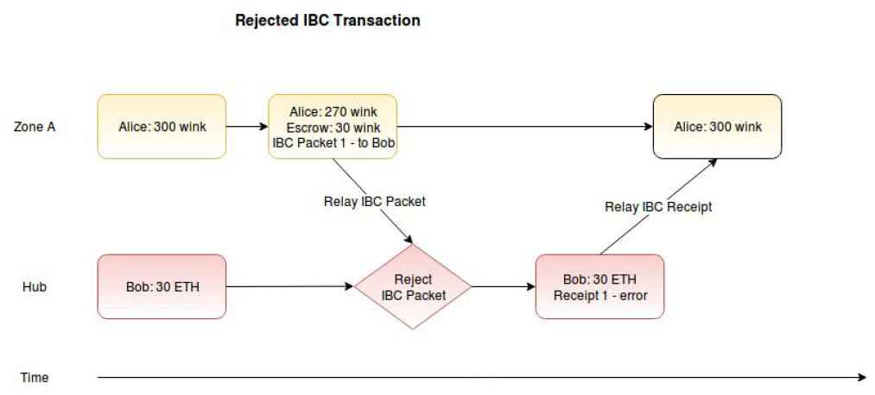
实际案例

Slide 6
消息队列设计
其他chain在本zone注册后，分别获得一个OutQueue和InQueue
每个Queue有唯一的前缀 Prefix
key ： 8字节大端整数，代表该Queue里包的序列号
Prefix + key（一个前缀代表某个Queue，下属多个key-value对，每个key-value是一个具体的Packet） -----> IAVL tree上的节点
multiple key-value pairs in the merkle data store of each blockchain.
Key :Packet Sequence number
Value：Packet (同样包含sequence number，为了merkle proof更简便)

Slide 7
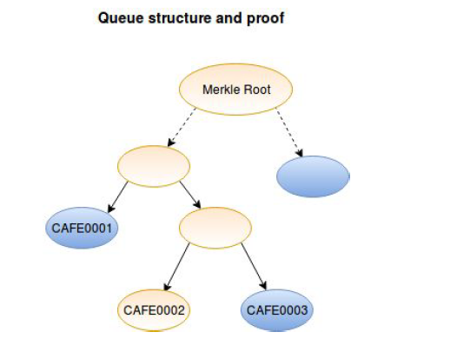
消息队列设计

Slide 8
消息队列设计
特点
只可以添加序列号比当前sequence number大1的包
可快速找的最新的包
可证明某个指定序列号的包是否存在，若存在，可以从K-V存储中获得value（即Packet ）
Packet被写入K-V存储后，是不可修改的

Slide 9
逻辑整理
先在本zone对交易进行共识，需要产生跨链交易的场景：如向其他链注册、对注册链更新自己的validator set 和头部等、跨链转账、收据、断开连接等等
交易共识通过后，需要产生Packet ，Packet的形态也需要全网达成共识。 Packet的payload区域存的是什么呢？（tx？）（当区块链逻辑认为包是有效的，包才会真正产生）
发送Packet也需要全网共识，大家一致同意，才去发送包

Slide 10
IBC交易类型

Slide 11
IBCPacketCreateTx
已经注册完成
IBCPacketCreateTx ： 创造一个packet
IBC模块计算下一个sequence number，并将 “Queue前缀+计算出的序列号”放入Outqueue中
包会被写入本地merkle化的存储位置
当区块链逻辑认为包是有效的，且确实可以发送，包才会真正产生，区块链逻辑会为这个包保留一个全局变量，
Notes:
区块链应用逻辑采用createPacketTx产生一个区块，应用逻辑调用IBC模块，表示想发送这个包

Slide 12
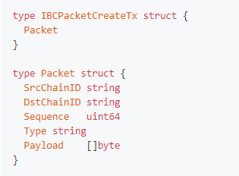
Notes:
跨链的具体交易放在payload？

Slide 13
注册（Permissioned action）
特殊注册交易IBCRegisterChainTx
type IBCRegisterChainTx struct { BlockchainGenesis }
type BlockchainGenesis struct { ChainID string Genesis string }
A向B发送IBCRegisterChainTx，会发送ChainID(A),Header 、Commit和
Validator set
Notes:
注册是一个需要人工验证的过程
需要沟通验证merkle proof的规则 ，eg IAVL tree 、 Patricia trie,

Slide 14
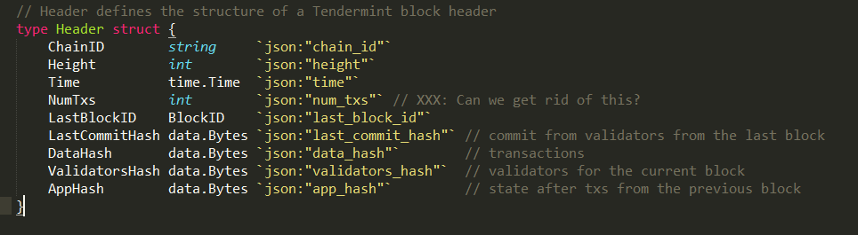
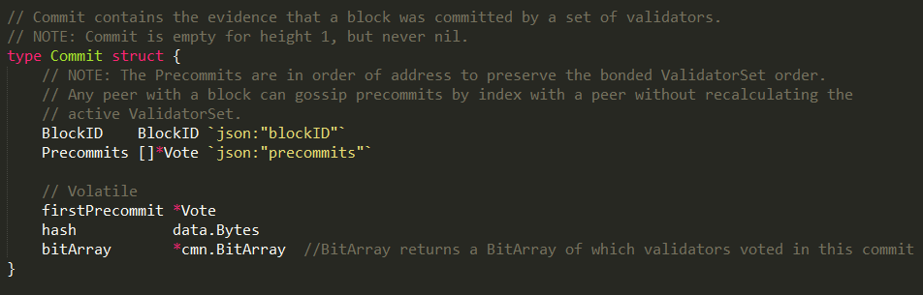
Notes:
BlockID: 唯一的区块ID ： 利用其Hash和PartsSetHeader (merkle proof )
Header： 区块头部包含的消息，上一个区块的CommitHash
DataHash：交易hash
validatorsHash ：提交本区块的这段时间的验证者集合
AppHash ：上一个状态所包含的交易执行后的状态（类比比特币:一笔交易，销毁了一部分UTXO，产生了新的UTXO，交易前的系统状态和交易后的系统状态是不同的，即：有不同的AppHash）
Commit :包含的是本区块被哪些validator 投票的证明

Slide 15
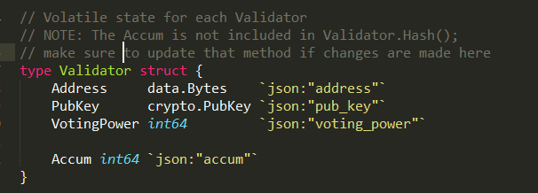
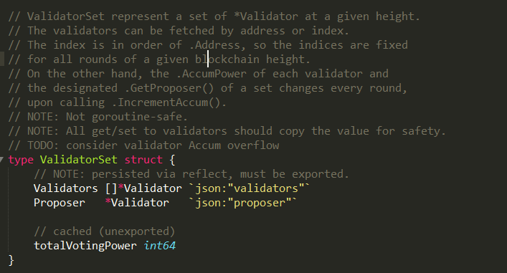
Notes:
一个Validator:包括验证者集合的地址、公钥、投票力、Accum（计算validator hash是不包括这个，貌似是用来轮询找出Proposer的。）
ValidatorSet ： 代表某个指定高度的验证者集合 ，某个具体的验证者可以由地址或者index索引，index是由验证者集合的地址排序的，因此同一个高度，验证者顺序是固定的。 数据结构包含验证者集合数组、当前height的Proposer和总的投票力

Slide 16
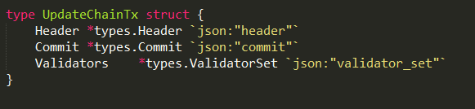
更新验证者集合
IBCUpdateChainTx ：更新注册链的状态
Notes:
特殊的交易类型，当验证者集合发生改变，需要Zone间的沟通
包括交易头和新的验证者集合，接收方会验证验证者集合的改变的proof是否合理，是否达成共识，若认可这次更新，则改变自己本地存储的一系列旧的消息

Slide 17
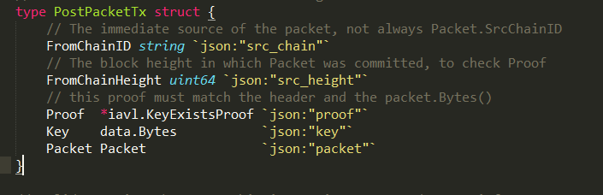
IBCPacketPostTx
Notes:
Proof :IAVL+tree ，证明这个IBCPacket确实存在
Key：序列号

Slide 18
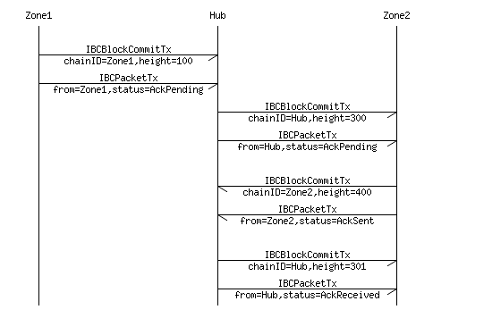
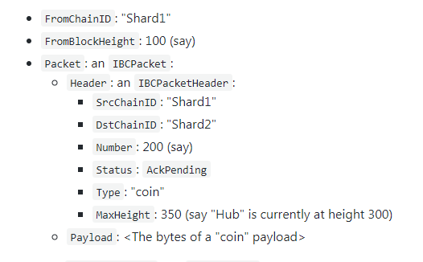
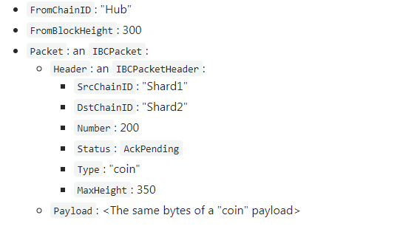
例子

Slide 19
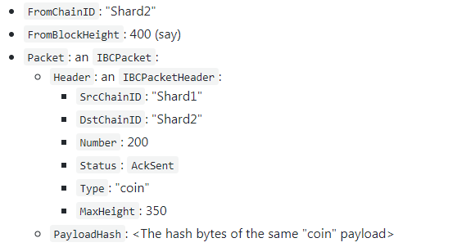
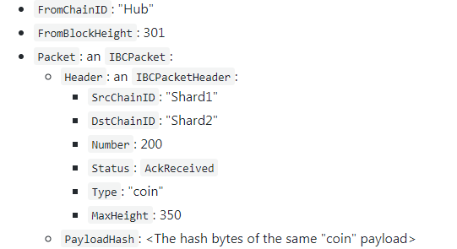
例子

Slide 20
消息原语
消息队列设计
注册 (permissioned action)
发送IBC Packet
验证者集合改变
-------------------------------------------------------
转发IBC Packet
收据

Slide 21
Relay Packet
转发节点只需要 light client proof ,转发节点不需要是验证者或是全节点
如何给转发包的节点发送交易费？
In order to bootstrap a system, the chain developers can provide a special account with enough money to relay, and pay the fees for all packets, until users have tokens on both chains.
一次跨链可以发送多个包，以节省转发过程中校验、交易费，可以缓存一些包，去打包发送
允许多路并行转发，但是不允许单节点试图重复转发多次一个包

Slide 22
Receipt
当IBC包被发送到其他链
-> valid：proof与已知头部一致，将Packet存在Inqueue里
将交易发送到合适的智能合约去校验有效性，并进行执行
成功执行：proof证明成功执行，返回一个ABCI结果 success
执行失败：proof证明失败，返回结果error
接收到的Packet + Proof+执行的结果 放入接收方的Inqueue中
中继节点查看proof,确定是发送方发送的包在接收方处得到了执行，将收据发回给链A
收据转发给发送方，收据将触发一系列发送方处的智能合约
Notes:
收据转发给发送方，收据将触发一系列发送方处的智能合约

Slide 23
Light Client Proofs
验证区块头部： 转发节点信任验证者集合，有注册过的头部和验证者集合-> 检查收到的Packet中的头部是不是超过2/3的voting power的验证投票即可
上述安全的前提： 转发节点存储的头部是被可信的验证者集合签名的头部，且验证者没有处于申请解绑资产的过程中。
若收到分叉/假头部可以作为罚没的证明，罚没发出、签名这个包的validator1/3的资产
Notes:
这导致作假的收益完全没法抵消罚没1/3资产的惩罚，所以造假成本很高

Slide 24
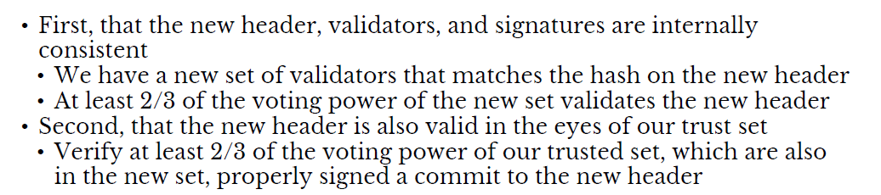
Light Client Proofs—验证者集合改变
验证改变是有效的
用改变后的验证者集合去验证头部
（需要提供验证者集合的完整数据，头部包含的仅是哈希，不够）

Slide 25
Merkle Proof
验证包真实存在于发送方处
头部里有AppHash字段：给定Packet的校验路径，可以由一系列哈希最终得到AppHash，若与头部中的一致，即可验证packet
Notes:
不同的merkle tree的验证逻辑不太一样，在zone互相注册时，就应该商量好验证的rule 。
Proof ：不仅可以验证一个包（or 交易？）在zone的某个height确实存在，也可以验证某个包不在了！（从队列中删除了）

Slide 26
Timeout
利用IBC Packet 的MaxHeight字段，设置在接收方的某个高度前收到包才有效，否则超时不会执行。
1、发送方在包里添加MaxHeight：H，期望在接收方H高度前包被收到
2、发送方确认超时的方式：过了一段时间，接收方高度H’（>H），发送方请求接收方，查询在H’高度是否存在发出的包，产生一个non-existence proof ，证明在H’高度前接收方没有收到发出的包，将proof发回发送方。让发送方确认在在这之后，如果接收方收到了包，不会执行。发送方可以安全的解冻资金。
Notes:
超时： 不能无限期的等待一个包 ，因此要设置超时，在接收方方面做超时的处理 ，也能防止双花。
超时应该在接收方得到证明，而不是简单的发送方没有收到一个响应
双花怎么做的： 转发节点延迟转发接收方的响应，导致接收方的执行没有及时返还到发送方处，若是在发送方本地设置时钟，导致发送方超时，认为之前的交易没有成功，解冻资金，但实际接收方已经做出了mint操作，使得token凭空多了， 即发送方会花费多次同一笔资金

Slide 27
删除包
当收到收据，可以将已经完成跨链通信的包从发送方队列（out queue）中删除。收据必须按序列号处理，因此第一个收据一定是队列头部的包的收据。
需要删除接收方in queue中的包：设计新的交易类型，当收据被发送方收到后，删除out queue中的队首的包，产生一个 non-existence proof ，发回接收方，让其删除in queue中的相应内容。
Notes:
超时的包的收据不一定按照顺序到达接收方，如后面的图，3超时先收到了收据，但是他前面的2号包还没有收到收据，因此将包3在OutQueue中标识为Handled ，当2号包的收据收到后，将2和3一起从队列中清除

Slide 28
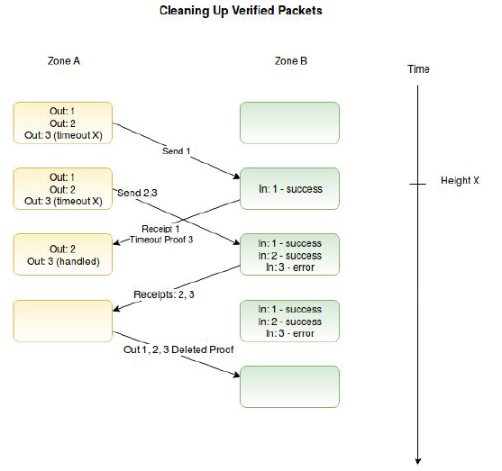
Clean up 例子

Slide 29
断开zone之间的连接（特权交易）
处理还在进行的不会引起不一致的跨链通信
解决断开连接后的遗留问题 （是否还有credit、已经转移出去的token但是never returned）
若认为某个连接是恶意的，可以添加“hard shutdown”flag，将所有未处理的交易都处理为error，然后快速断开连接。
Notes:
什么时候需要断开两个zone之间的连接： 两个zone没有产生跨链的需求、网络拓扑的的改变（从两个zone直接相连改为 借助hub实现两个zone的互联） 、zone之间缺乏信任（eg 怀疑一条链没有按照约定损毁掉冻结的资金）

Slide 30
断开—处理还在进行的跨链通信
在out queue队尾添加“disconnect”packet ，避免发送包
对新收到的包，return error
这两个操作会被转发的节点获取，并在转发节点处触发相同的操作，即队尾“disconnect 包”，对新收到的包return error
之前已经进行发送的包，要等到收到收据，当out queue中所有包都收到收据，才真正断开连接

Slide 31
硬分叉（特权交易）
当产生硬分叉，可能会导致分成的两个部分都没有办法达到超过2/3投票力，会导致共识失败，分成的两个部分要强势改变原始的验证者集合，而客户端需要手动选择follow那一条链。
IBC协议不会同时支持两条分叉链
添加一个特权交易，通过on-chain governance ，设置IBC连接follow某条链

Slide 32
多链路由
星型结构
一些问题
信任可传递吗？（A信任B，B信任C → A信任C？ ）
Path finding （两个zone非直接相连，应该向哪个queue写消息呢？）
Notes:
采用星型结构的原因： 每个zone注册后，都要为其设计2个queue，一个是in queue 一个是out queue 。 若采用直接相连，O（N^2） ,星型的话在Hub处为所有zone留2个queue，每个zone只需要为hub设计两个queue即可

Slide 33
路由—网关（Path finding ）
基于IP协议，将IP地址替换成chain id
丢弃形成环路的packet
确保Packet的请求转发路径和响应转发路径是一致的
发送包时path finding的顺序：
1、两个zone直接连接
2、 “ethermint,dex”
3、列出前缀“cosmos-*”
4、default gateway

Slide 34
路由—Blind Relay
不会考虑包的内容，单纯根据source 和 destination 的chain id去路由，逐跳去转发
单跳，盲转发是可行的
扩展到多跳，需要所有转发路径上相关节点，都要互相信任，即都要互相注册，转发节点间要互相有账户，去决策是否接受这个包的这笔交易（是否在我的链上具有足够的credit：是否是token的发行方？ 我是否在交易发送方上有一笔交易滞留金？）

Slide 35
路由—Vouching Relay
担保路由： 转发节点要知道转发的Packet的内容，并且会在本地执行，只有当转发节点认为这个包有效，才会转发出去这个包。each hub must fully verify the message before forwarding it to the next hop.
可以设计特殊的应用逻辑去response 这个包（比如说？）
Hub会为每个相连的zone维持一个total-in 和total-out 余额。

Slide 36
Zone Discovery
Zone A和Zone B都和hub建立了连接，彼此信任。那么A和B可以通过Hub去彼此建立IBC通信链路，不需要人工验证
信任Zone A的轻客户端，可以信任Hub，通过Hub去信任B，与zone B建立互信。

Slide 37
End

Slide 38
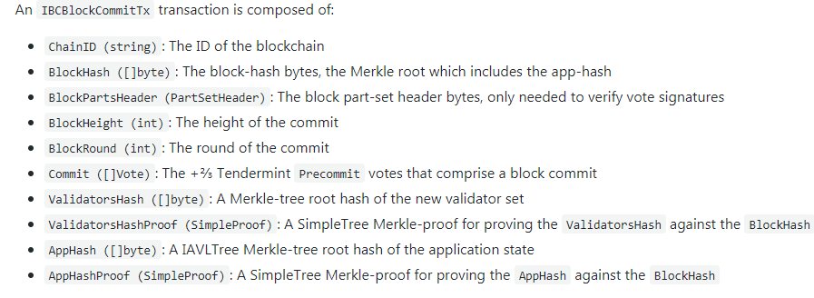
Notes:
Block-Hash
Block part-set header
Validator hash proof： new validator set simple tree merkle-proof (prove validatohasht )
Apphash : IAVLTree Merkle-tree root hash of the application state (Packet在queue中存储的树)
ApphashProof ：Simple tree merkle proof （prove the apphash）

Slide 39
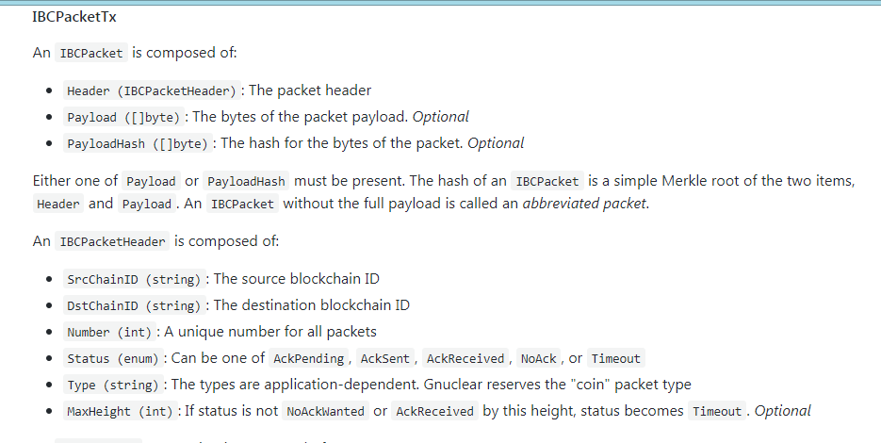
Notes:
https://cosmos.network/whitepaper

Slide 40
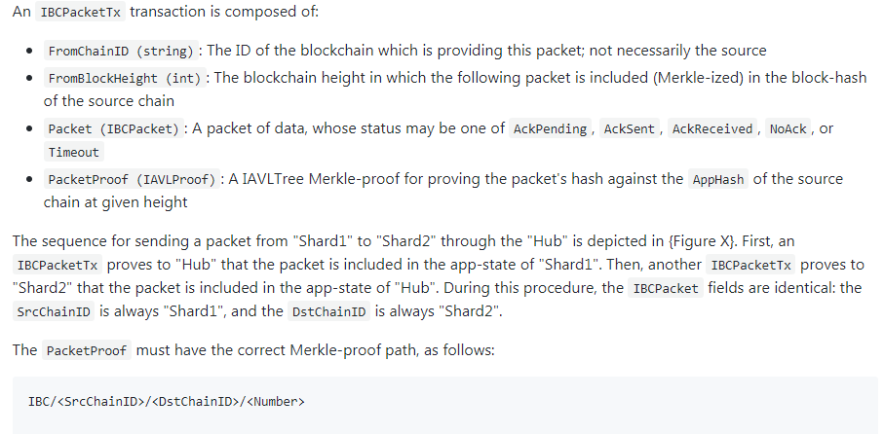

Slide 41
IBC交易类型
IBCRegisterChainTx ： 在其他链上注册本链
IBCUpdateChainTx ：在链上更新另一个链的状态IBCPacketCreateTx ： 创造一个packet
IBCPacketPostTx ：

